Slide 1
Детям о ТЕРРОРИЗМЕ
МБУ «ЦБС Верхнеуслонского
муниципального района».
Майданская сельская библиотека

Slide 2
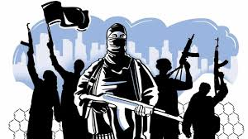
Терроризм – это одно из самых страшных преступлений. Бандиты совершают его, чтобы добиться своих злых целей. Для этого они нагнетают страх в обществе и совершают насилие над людьми. Все террористы – преступники, и после того, как они попадают в руки стражам правопорядка, их судят и сажают в тюрьмы.
К сожалению угроза терактов существует, и лучше всего быть к ней готовыми.

Slide 3
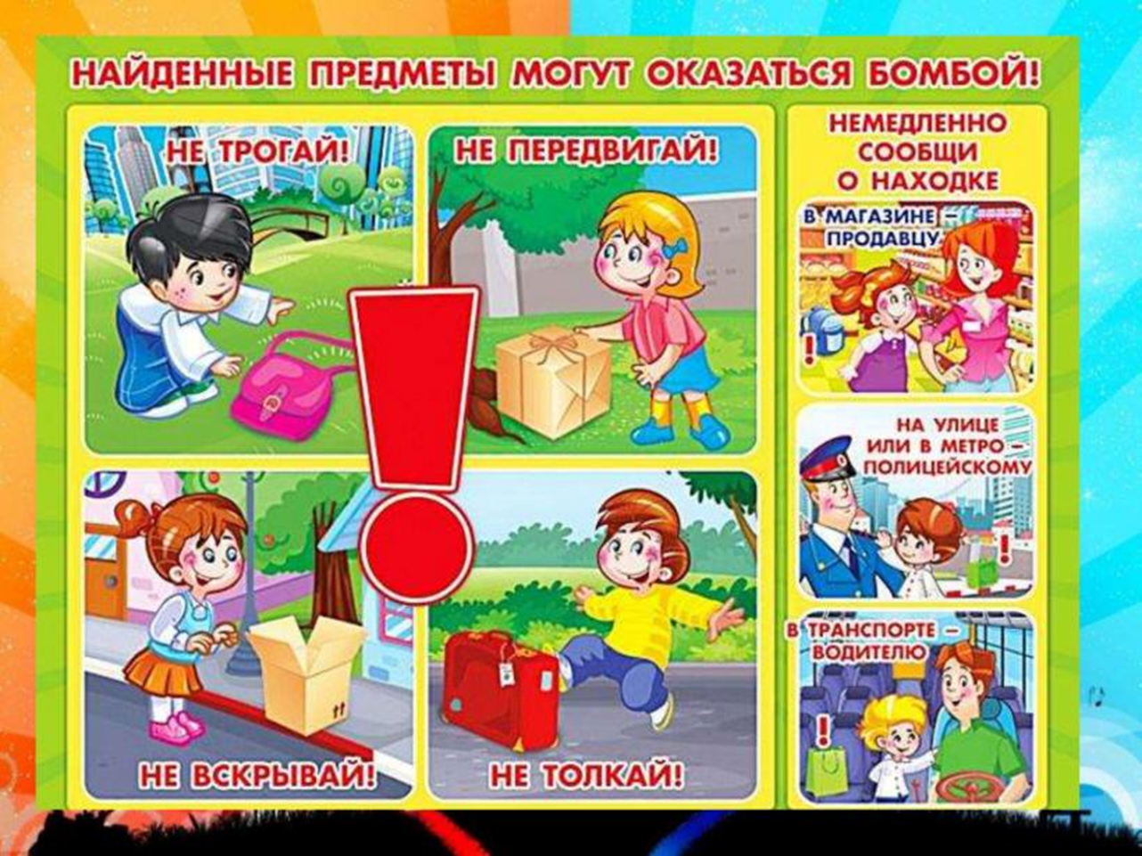

Slide 4
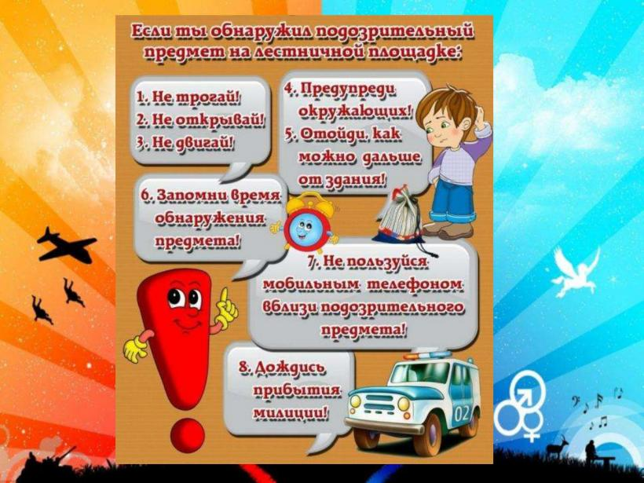

Slide 5
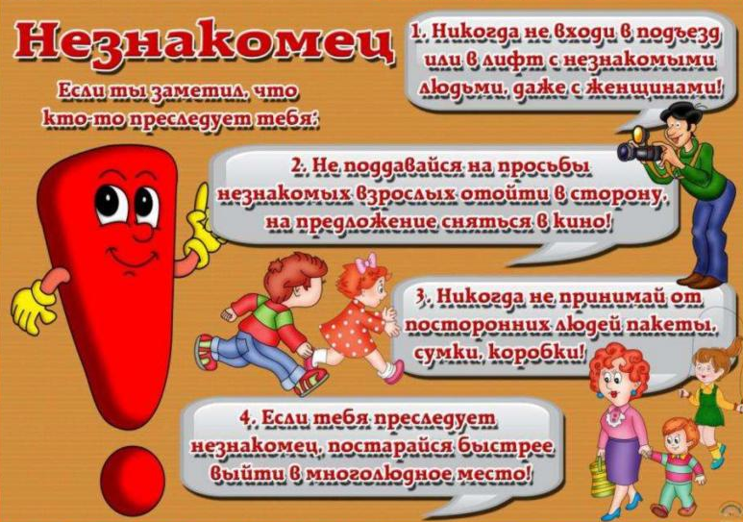

Slide 6
Будьте всегда готовыми к неожиданным опасным ситуациям!
.Вы никогда не должны бояться, и это - главное.
.Но вы всегда должны быть настороже. Нужно быть внимательным к тому, что происходит вокруг, замечать, все ли нормально.
.Надо знать, где находятся выходы из здания, в котором вы находитесь.
.Нельзя принимать пакеты, сумки, коробки и ДАЖЕ ПОДАРКИ! от посторонних людей.
.Ни в коем случае нельзя трогать никаких предметов, оставленных на улице, в транспорте, в магазинах и общественных местах, даже если это игрушки, мобильные телефоны.
.Надо знать, где находятся ближайшая больница, на случай, если вы или кто-то из ваших родных или знакомых получил ранение или травму.
.Всегда относитесь серьезно к просьбам покинуть здание (эвакуироваться), даже если вам говорят, что это – учения. Такие просьбы надо выполнять обязательно!
.Если объявили эвакуацию, помните, что надо держаться подальше от окон, стеклянных дверей.
.В чрезвычайных ситуациях следуйте указаниям родителей и старших.
.Если все же бедствие произошло, не мешайте работе спасателей, милиционеров, врачей, пожарных.

Slide 7
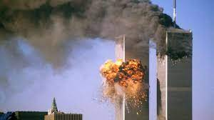
Будьте осторожными
Мишенью для террористов чаще всего являются правительственные здания, аэропорты, крупные магазины, электростанции, школы, транспортные средства, места проведения массовых мероприятий. Поэтому, посещая такие места, нужно быть внимательным и обращать внимание на все подозрительное. Помните, что террористические акты бывают нескольких видов: это захват заложников, угоны транспортных средств, взрывы, угроза применения насилия.

Slide 8

Бедствие или теракт может произойти в любой момент, без предупреждения. Вам и вашим родителям может быть страшно. Вероятно, вам придется покинуть дом, и вы не сможете какое-то время ходить в школу, спать в своей любимой постели.

Slide 9
Пять советов, которые необходимо помнить, что бы ни произошло!
.Бедствие не будет длиться очень долго, скоро все будет нормально.
.Если вы долго не можете вернуться домой, найдите себе какое-нибудь занятие. .Думайте о том, что на новом месте вы найдете новых друзей, и скоро все будет хорошо.
.Если вам страшно, попросите родителей или других взрослых помочь. Они объяснят, что происходит, и обязательно помогут. Не бойтесь задавать такие вопросы, как "как долго мы будем находиться в убежище", "когда мы снова пойдем в школу".
.Если вы будете запоминать или записывать, что вы чувствуете, или рисовать картинки про то, что с вами происходит, это может вам помочь.
. Знайте, что если вы плачете, ничего плохого в этом нет. Но помните, что все обязательно наладится!
.Ваша помощь тоже может понадобиться. Дети любого возраста могут помогать в бедствии: например, если вы находитесь в убежище, можете сидеть с другими детьми, мыть полы или готовить еду.

Slide 10

МИРУ - МИР

